Slide 1


Aproximación metodológica de la aplicación del modelo de diferencias en diferencias, en el gasto de los hogares mexicanos en alimentos con alto contenido energético
MDR Juan Carlos Guimond Ramos
Dr. Carlos Gabriel Borbón Morales
Desarrollo Regional, CIAD AC

Slide 2

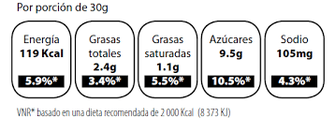
Introducción
Actualmente México vive una crisis en el sector salud debido a la proliferación de enfermedades no trasmisibles.
El Gobierno Mexicano ha implementado un sistema de etiquetado destinado a redirigir la selección de compra de ciertos alimentos hacia opciones saludables.

Slide 3
¿Cuál es la efectividad de las políticas de etiquetado frontal?
.
Para verificar la efectividad del nuevo etiquetado, se requiere de una metodología específica que mida el efecto de la política de forma indirecta.
El método de diferencias en diferencias es un método estadístico que nos permite medir el efecto mediante una metodología cuasi-experimental

Slide 4
Supuestos…
Grupo Experimental
ZONAS URBANAS
Se parte de la idea de que las zonas rurales tienen menor exposición a la política de etiquetado frontal que las zonas urbanas.
Grupo Control
ZONAS RURALES

Slide 5

Método de análisis
Datos
Método
Software
SATURN
microdato de la ENIGH
2016, 2018, 2020 y 2022.
Diferencia en Diferencias
Manejo de Microdato
Clasificación del gasto de Hogares
Clasificación de alimentos ACE
Regresiones

Slide 6
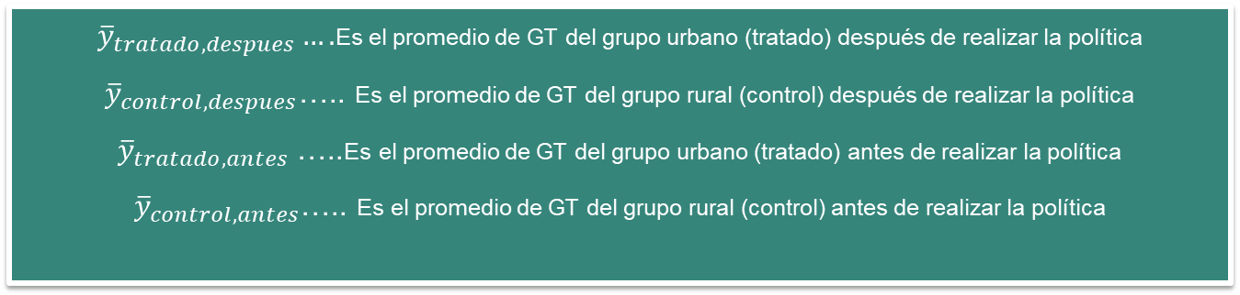
Modelo de Diferencia en Diferencias
$δ=({\overline{y}}_{tratado, despues}−{\overline{y}}_{control, despues})−({\overline{y}}_{tratado, antes}−{\overline{y}}_{control, antes})$… ecn1
${\overline{y}}_{tratado, despues}….$Es el promedio de GT del grupo urbano (tratado) después de realizar la política
${\overline{y}}_{control, despues}$….. Es el promedio de GT del grupo rural (control) después de realizar la política
${\overline{y}}_{tratado, antes}$ …..Es el promedio de GT del grupo urbano (tratado) antes de realizar la política
${\overline{y}}_{control, antes}$….. Es el promedio de GT del grupo rural (control) antes de realizar la política

Slide 7
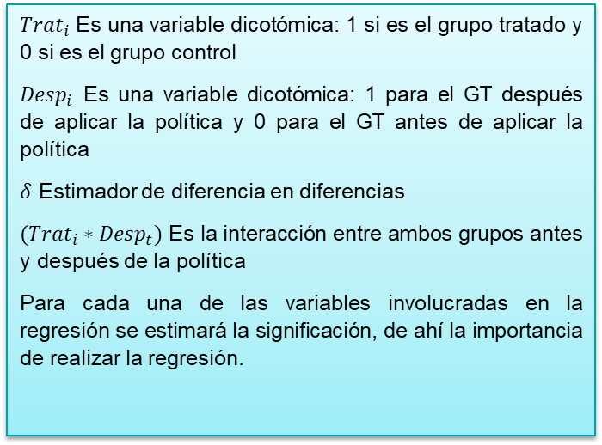
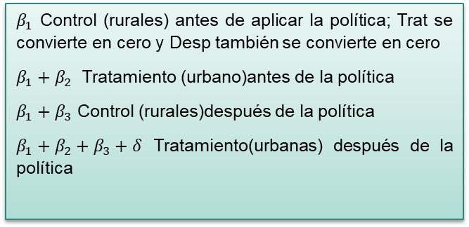
$y_{i}=β_{1}+β_{2}{Trat}_{i}+β_{3}{Desp}_{i}+δ\left({Trat}_{i}∗{Desp}_{i}\right)+ε_{i}$…ecn2
${Trat}_{i}$ Es una variable dicotómica: 1 si es el grupo tratado y 0 si es el grupo control
${Desp}_{i}$ Es una variable dicotómica: 1 para el GT después de aplicar la política y 0 para el GT antes de aplicar la política
$δ$ Estimador de diferencia en diferencias
$({Trat}_{i}∗{Desp}_{t})$ Es la interacción entre ambos grupos antes y después de la política
Para cada una de las variables involucradas en la regresión se estimará la significación, de ahí la importancia de realizar la regresión.
$β_{1}$ Control (rurales) antes de aplicar la política; Trat se convierte en cero y Desp también se convierte en cero
$β_{1}+β_{2}$ Tratamiento (urbano)antes de la política
$β_{1}+β_{3}$ Control (rurales)después de la política
$β_{1}+β_{2}+β_{3}+δ$ Tratamiento(urbanas) después de la política

Slide 8
Ventajas del uso de STATA
Maniobrabilidad
Programación
STATA permite operar una base de datos superior a 65 mil entradas, lo cual se traduce en más de 1 millón de registros.
manejo del microdato, y el cruce de información de variables mediante programación sistematizada.
Almacenamiento
Capacidad de almacenamiento y actualización de la información de la base de datos conforme aparezcan nuevos datos estadísticos.

Slide 9
Secuencia de programación
*Utilizando la base de datos agregada *
* esta base incluye a todos los productos, para las regiones y para 2016,2018,2020 y 2022.
* debe tener todas las variables incluida una variable dicotómica Nearcd donde 0 es rural y 1 es urbana
* suponemos que el grupo tratado es el urbano ya que ahí la información fluye más rápido, se prevé
* que tienen más acceso a la información y por ende son más susceptibles a cambiar sus hábitos de consumo
* el grupo rural es nuestro grupo control.
* GT es es el gasto trimestral deflactado a 2018=100
* Generando Nearcd
gen Nearcd=tam_loc
recode Nearcd (1=1) (2=1) (3=1) (4=0)
label define Nearcd 0"rural" 1"urbano"
* Explorando GT (gasto trim del producto para etiqueta Frontal en contexto urbano y rural)
* verificar coeficiente cuando GT cuando es rural (cons_) y cuando es urbano (Nearcd)
*seleccionanado producto para todos los años con gasto tri deflacta
reg gasto_defla_tot Nearcd if Año==2022 | clave=="A220"

Slide 10
*Utilizando la base de datos agregada *
* esta base incluye a todos los productos, para las regiones y para 2016,2018,2020 y 2022.
* debe tener todas las variables incluida una variable dicotómica Nearcd donde 0 es rural y 1 es urbana
* suponemos que el grupo tratado es el urbano ya que ahí la información fluye más rápido, se prevé
* que tienen más acceso a la información y por ende son más susceptibles a cambiar sus hábitos de consumo
* el grupo rural es nuestro grupo control.
* GT es es el gasto trimestral deflactado a 2018=100
* Generando Nearcd
gen Nearcd=tam_loc
recode Nearcd (1=1) (2=1) (3=1) (4=0)
label define Nearcd 0"rural" 1"urbano"
* Explorando GT (gasto trim del producto para etiqueta Frontal en contexto urbano y rural)
* verificar coeficiente cuando GT cuando es rural (cons_) y cuando es urbano (Nearcd)
*seleccionanado producto para todos los años con gasto tri deflacta
reg gasto_defla_tot Nearcd if Año==2022 | clave=="A220"

Slide 11
* guardando el dato de Nearcd cuando es urbano
* En scalar dif20, aqui va el dato de la regresion cuando Nearcd es 1; *esta es la diferencia *entre los gastos en el producto X cuando son urbano
scalar dif22= 18.09
* Ahora se realiza la misma regresion para el año 2016, cuando no había etiquetado frontal
* Este es el primer componente (y tratadodepues - y controldespues)
reg gasto_defla_tot Nearcd if Año==2020 | clave=="A220"
* guardando el dato de Nearcd cuando es urbano
* aqui va el dato de la regresion cuando Nearcd es 1; esta es la diferencia entre los gastos en el producto X *cuando son urbano
* Este es el primer componente (y tratadodepues - y controldespues)
scalar dif20= 28.57
* Con estos resultados se observará un gasto negativo, incluso sin etiqueta
* Existe una relación , pero no implica que el etiquetado sea la causa
* de la disminución del gasto ( si es que así fuere),
* incluso antes de la aplicacion del etiquetado frontal
* Para ambos años el GT es negativo, hasta aqui no hemos probado nada de causalidad.
* LUego entonces pretendemos que localidades urbanas seanen las que más impacta la política de etiquetado
* Ahora consideremos los betas de ambos años, con eso nos permite encontrar diferencias en diferencias
scalar dif1=dif22-dif20

Slide 12
* la invoco
display dif1 /*Estimador de diferencias en diferencias*/
* aqui debe haber una diferencia, este nuestro estimador de diferencias en diferencias de mi grupo control
* Probablemente el GT esté afectado por otras variables...al hacer las diferencias aislo los otros efetos
* Crear las variables tratado y después
gen y22=.
replace y22=1 if Año==2022
replace y22=0 if Año==2020
* Aún así , es necesario probar si este estimador es estadísticamente significativo.
* es necesario crear otra variable de interacción ; es decir y20 por Nearcd
* Estimando efecto de etiquetado en gasto trimestral en ACE de acuerdo a si es rural o urbano
* El beta de la interacción es nuestro delta, el impacto que andamos buscando
gen y22Nearcd= y22*Nearcd
reg gasto_defla_tot y22 Nearcd y22Nearcd if clave=="A220"
* ANALISIS DE RESULTADOS
*y20Nearcd: (es decir la interacción ) sera nuestro indicador de IMPACTO en el gasto trimestral despues
* de la implementación del etiquetado frontal
*-cons: El gasto trimestral en el producto del grupo control antes de la política de etiquetado
* (es decir el gasto en el productto en comunidades rurales antes de etiquetado frontral)
* Nearcd: El gasto promedio antes de etiquetado en el grupo tratado (hogares urbanos) respecto al grupo control (urbano)
* Por ejemplo: las comunidades urbanas gastaban 15 pesos menos en galletas dulces, que las comunidades rurales
reg gasto_defla_tot y22 Nearcd y22Nearcd if clave=="A220" | Estado==26

Slide 13
Comparación del gasto promedio de los hogares urbanos en alimentos ACE a nivel nacional
Pan empaquetado
Pastelillos empaquetados
10

Slide 14
Comparación del gasto promedio de los hogares urbanos en alimentos ACE a nivel Sonora
Bebidas azucaradas
Galletas dulces
Pan empaquetado
Pastelillos empaquetados
11

Slide 15
Comparación del gasto promedio de los hogares urbanos en bebidas azucaradas
12

Slide 16
Comparación del gasto promedio de los hogares urbanos en galletas dulces
Noreste
13

Slide 17
Niveles de significancia del gasto promedio de los hogares

Slide 18
Conclusiones
El etiquetado de advertencia frontal ha sido efectivo, salvo ciertas excepciones como bebidas azucaradas, para reducir el gasto de los hogares en alimentos con alto contenido energético.
El método de diferencias en diferencias es efectivo para calcular el efecto de políticas públicas en escenarios sociales.
El programa STATA 18.O es una herramienta efectiva para analizar escenarios sociales, debido a la flexibilidad de maniobrabilidad grandes cantidades de datos y su capacidad para el manejo del microdato.
14

Slide 19
Gracias…
cborbon@ciad.mx
jguimond421@estudiantes.ciad.mx

